Slide 1
Python任务汇报
汇报小组：本科生第三组
汇报人：吴佳浩

Slide 2
本周任务：数值计算
完成情况：
1.数值积分
2.数值微分
3.常微分方程的数值解法

Slide 3
复化中矩形公式
1.数值积分
复化梯形公式
和
复化辛普森公式

Slide 4
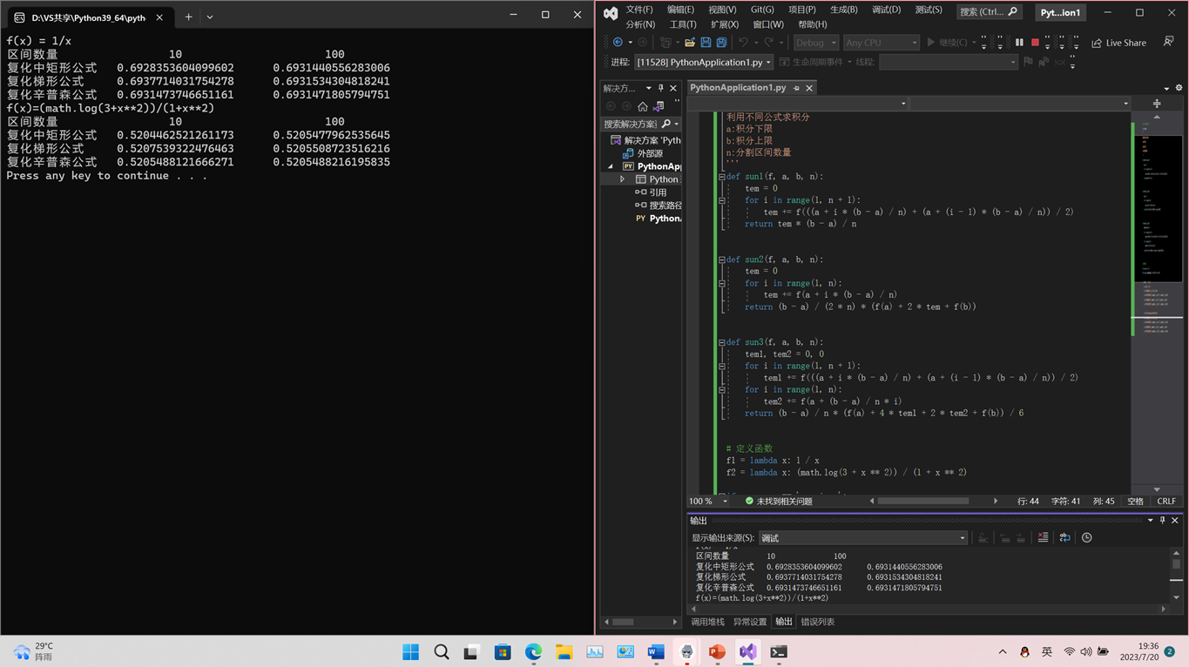
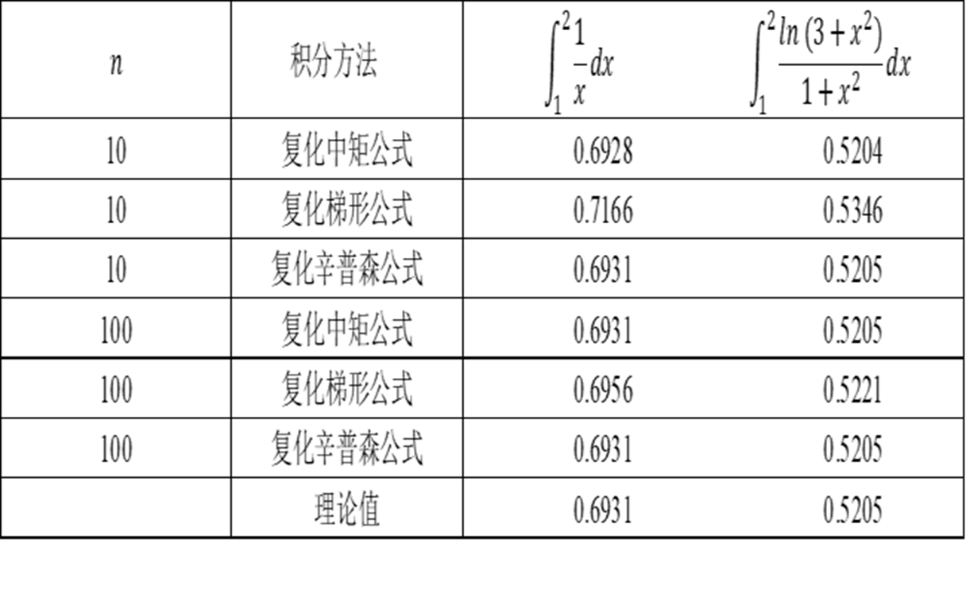

Slide 5
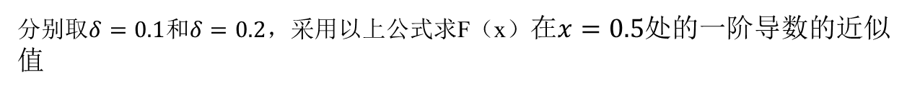
2.数值微分：
分别取$δ=0.1$和$δ=0.2$，采用以上公式求F（x）在$x=0.5$处的一阶导数的近似值

Slide 6
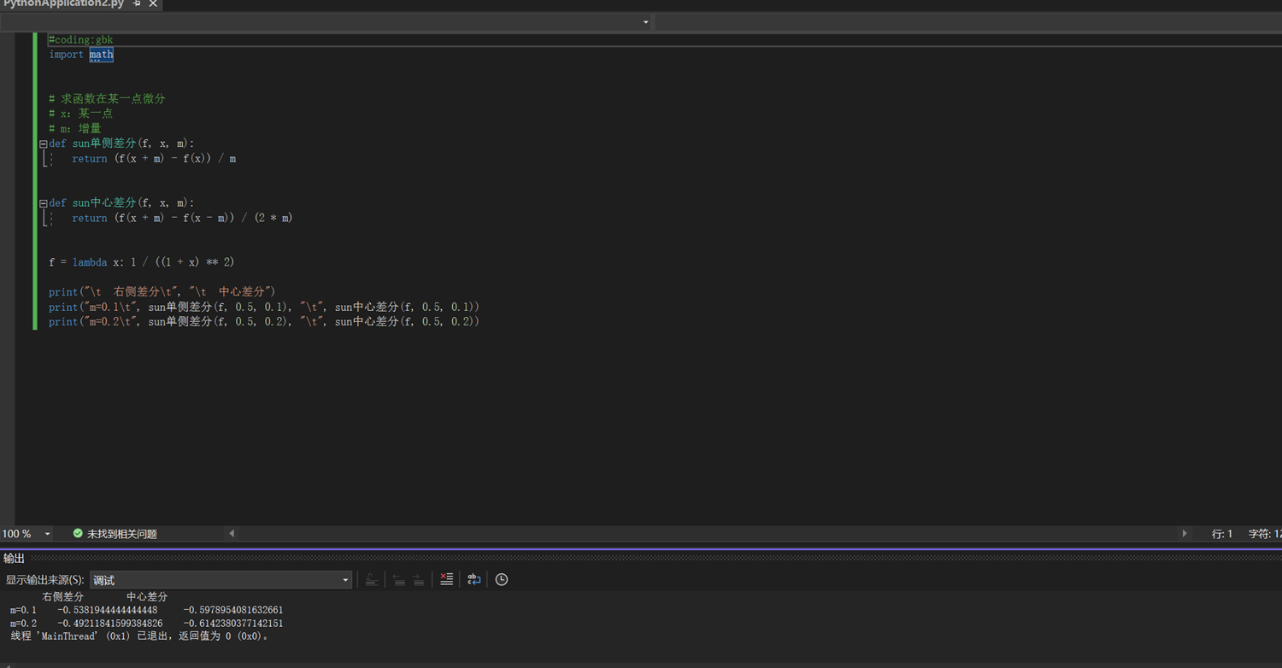


Slide 7
3.常微分方程的数值解法：
3.1 Euler方法
3.2 改进的Euler方法
3.3 龙格库塔方法

Slide 8
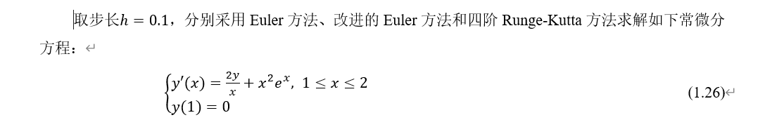
讲义内容：

Slide 9
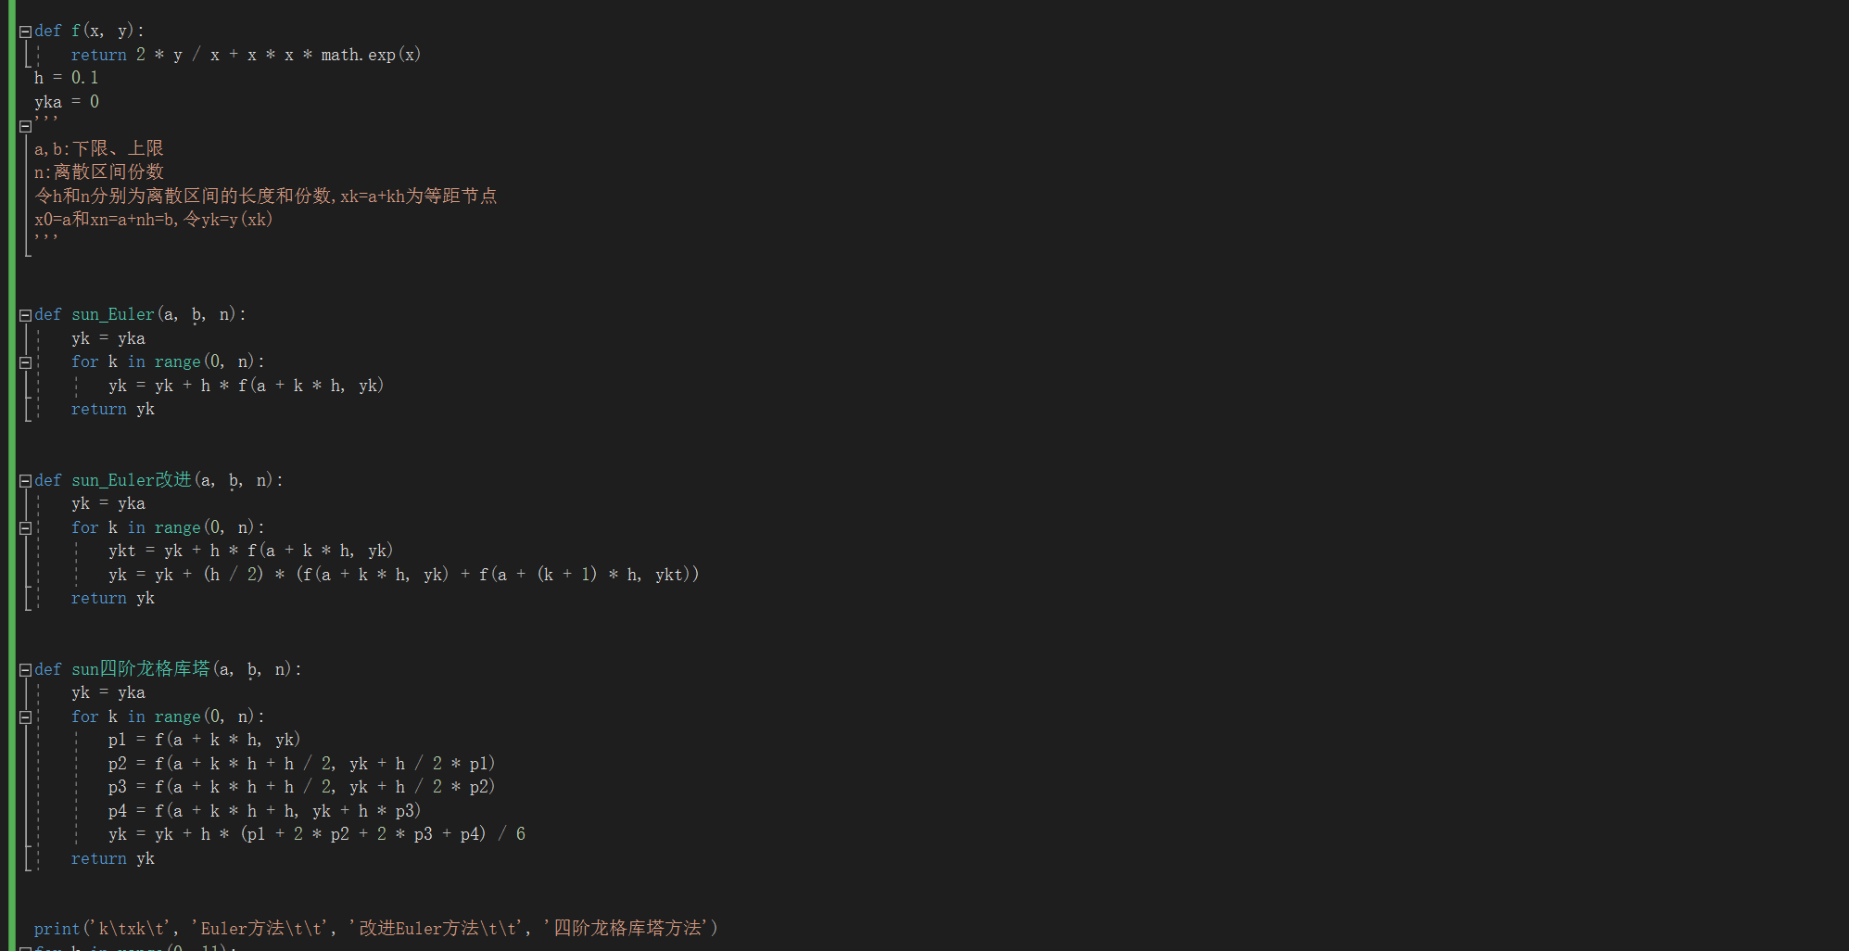
(梯形迭代格式)

Slide 10
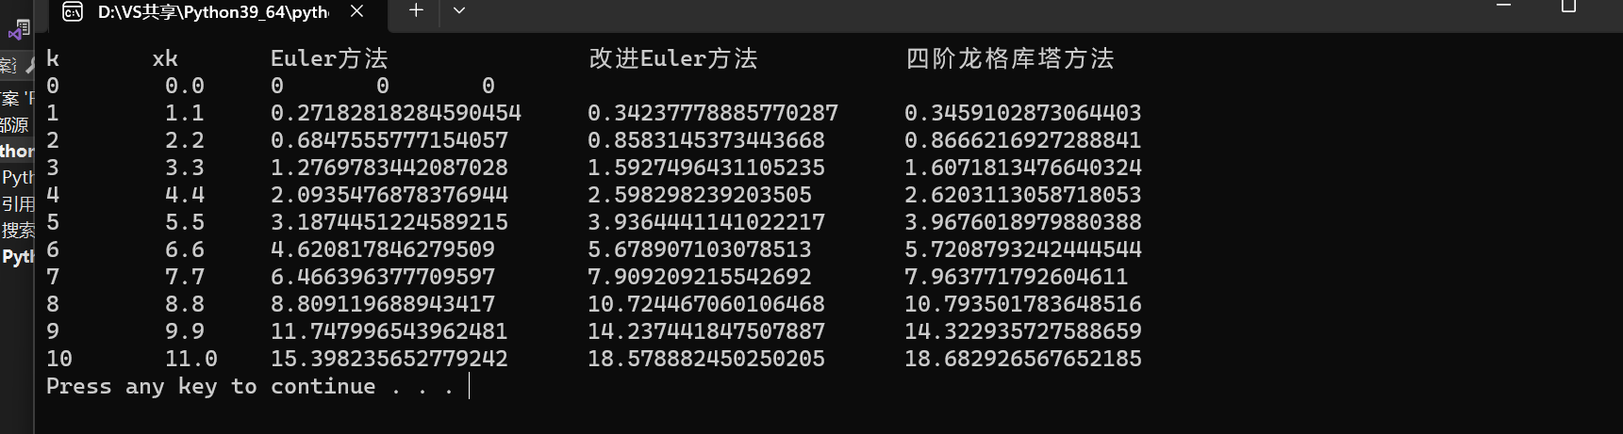
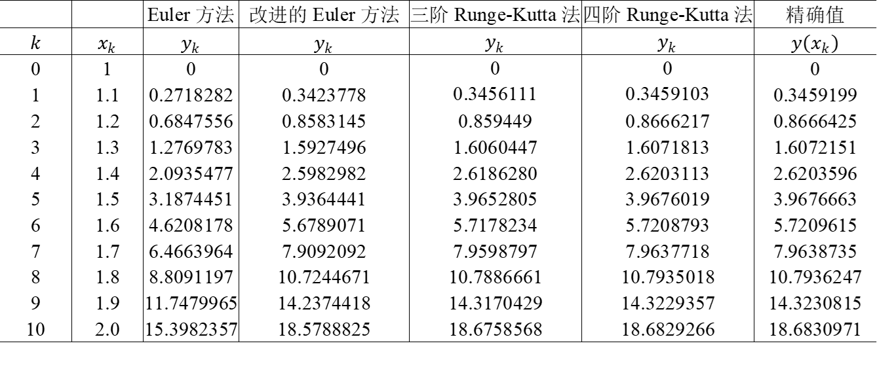

Slide 11
谢谢观看

